Slide 1
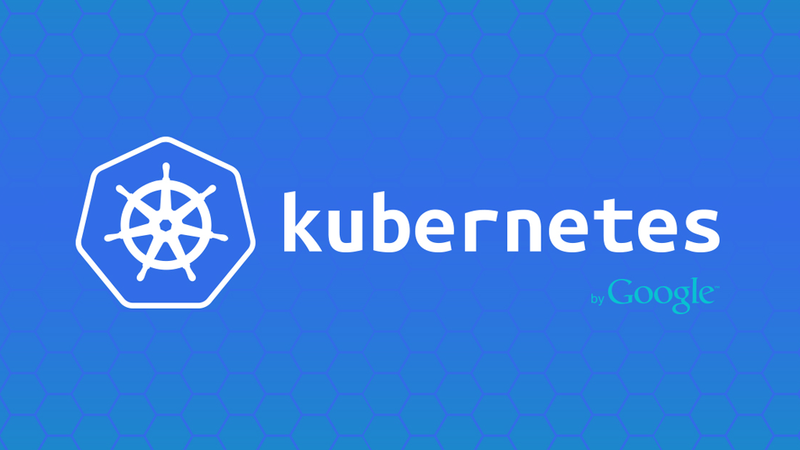

Slide 2

jonathanbaraldi@gmail.com
slideshare.net/jonathanbaraldi

Slide 3
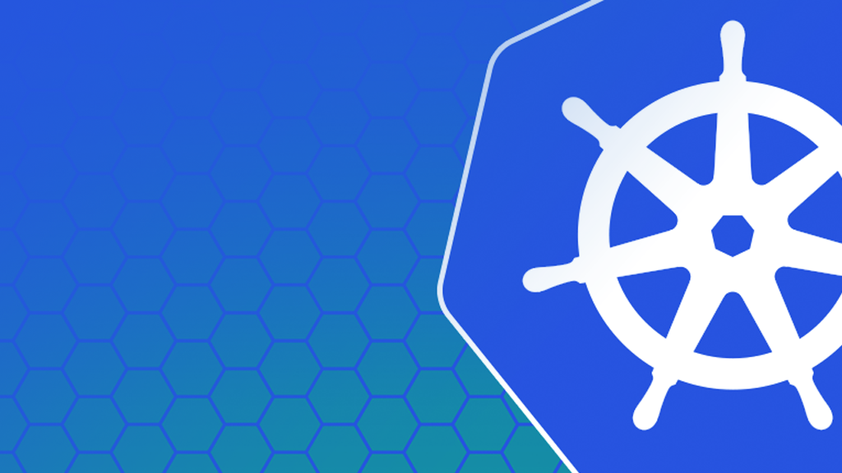
Agenda
Containers Docker
Registro
Rancher
Kubernetes
Kubernetes - Arquitetura
Kubernetes - O que é possível
Kubernetes - Soluções

Slide 4
Agenda
Exercício 1 - Docker
Exercício 2 – Build
Exercício 3 – Rancher Single Node
Exercício 4 – Cluster Kubernetes
Exercício 5 - Kubectl

Slide 5
Containers Docker

Slide 6
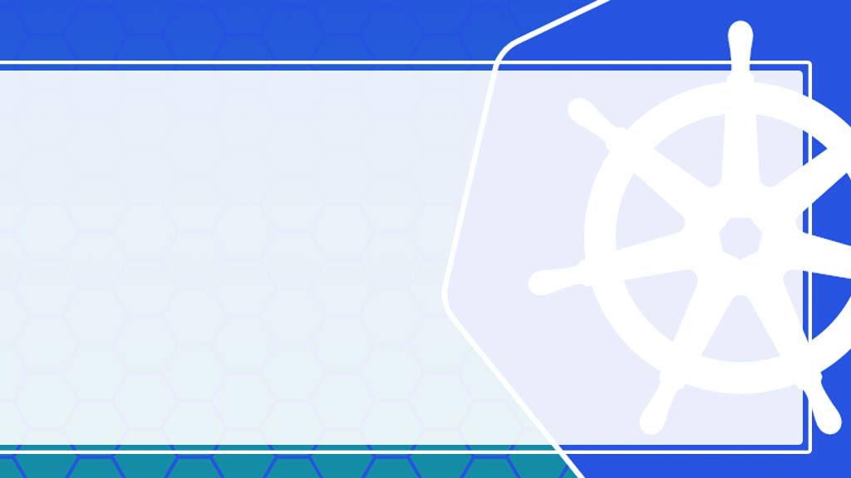
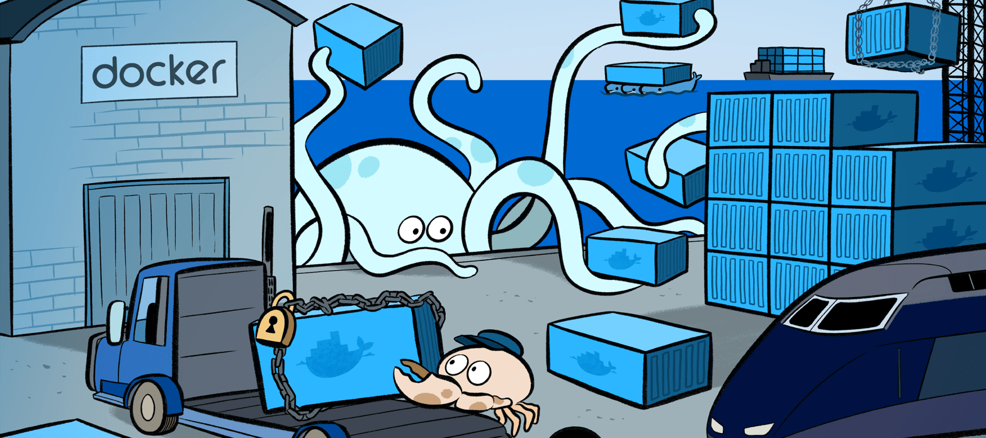
Containers Docker
Docker é um projeto de código aberto que automatiza a implantação de aplicativos dentro de contêineres e é mantido pela Docker, Inc.

Slide 7
Containers Docker
O Docker fornece uma camada adicional de abstração e automação da virtualização em nível operacional, utilizando recursos de isolamento do kernel do Linux, como cgroups e namespaces, e um sistema de arquivos union mounting como padrão o OverlayFS dando possibilidade ao uso de outros sistema de arquivos.

Slide 8
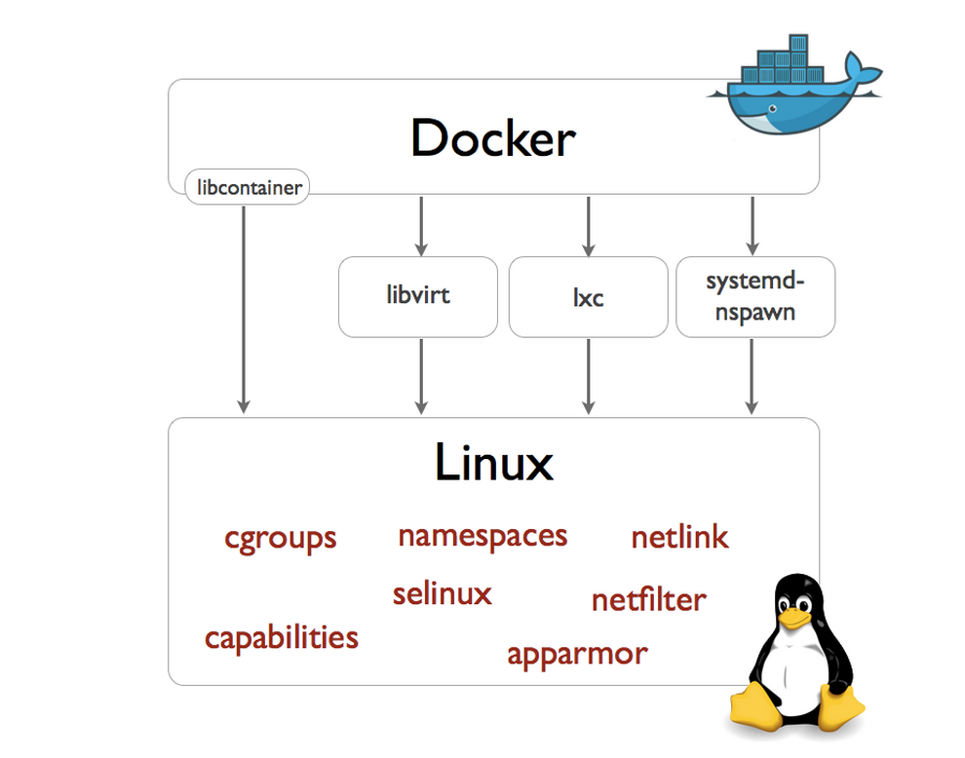
Containers Docker

Slide 9
Containers Docker
A idéia do Docker é que cada contêiner rode apenas uma aplicação ou serviço e que seus dados importantes fiquem persistidos fora do container, facultando assim a possibilidade do contêiner ser descartável (destruir o container e recriar sem comprometer a integridade da instalação da aplicação ou serviço).

Slide 10
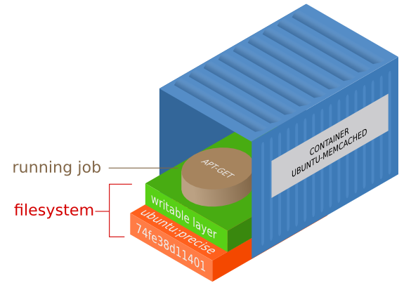
Containers Docker

Slide 11
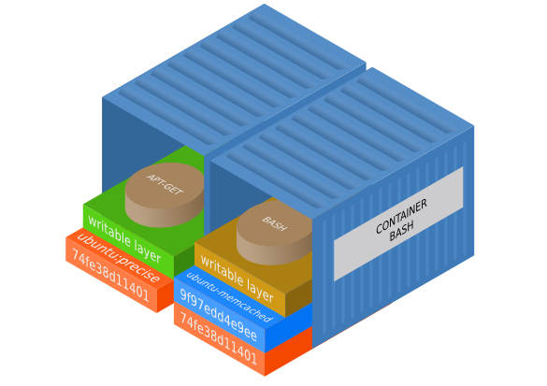
Containers Docker

Slide 12
Containers Docker
Os contêineres e as máquinas virtuais possuem recursos de isolamento e alocação similares, mas funcionam de forma diferente, pois os contêineres virtualizam o sistema operacional e as máquinas virtuais virtualizam um hardware.

Slide 13
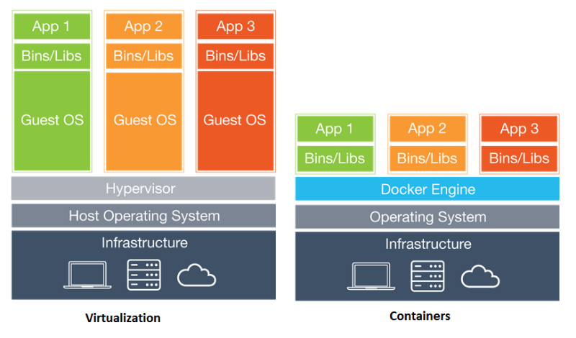
Containers Docker

Slide 14
Containers Docker
POR QUÊ USAR?
- Implementação rápida de aplicativos - os contêineres incluem os requisitos mínimos de execução do aplicativo, reduzindo seu tamanho e permitindo que sejam implantados rapidamente.
- Portabilidade entre máquinas - um aplicativo e todas as suas dependências podem ser empacotadas em um único contêiner independente da versão host do kernel Linux, distribuição ou modelo de implantação.

Slide 15
Containers Docker
POR QUÊ USAR?
- Controle de versão e reutilização de componentes - Você pode controlar versões sucessivas de um container, inspecionar diferenças ou reverter para versões anteriores.
- Imagens otimizadas - As imagens do Docker são tipicamente muito pequenas, o que facilita a entrega rápida e reduz o tempo de implantação de novos contêineres de aplicativos.

Slide 16
Containers Docker
POR QUÊ USAR?
- Compartilhamento - você pode usar um repositório remoto ou local para compartilhar suas imagens.
- Manutenção simplificada - Docker reduz o esforço e o risco de problemas com dependências de aplicativos.

Slide 17
Registro

Slide 18
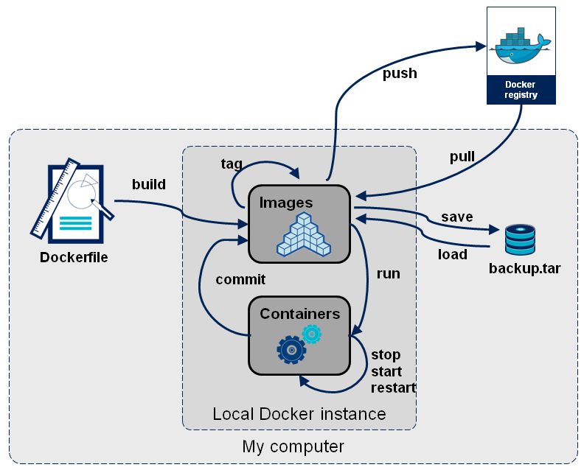
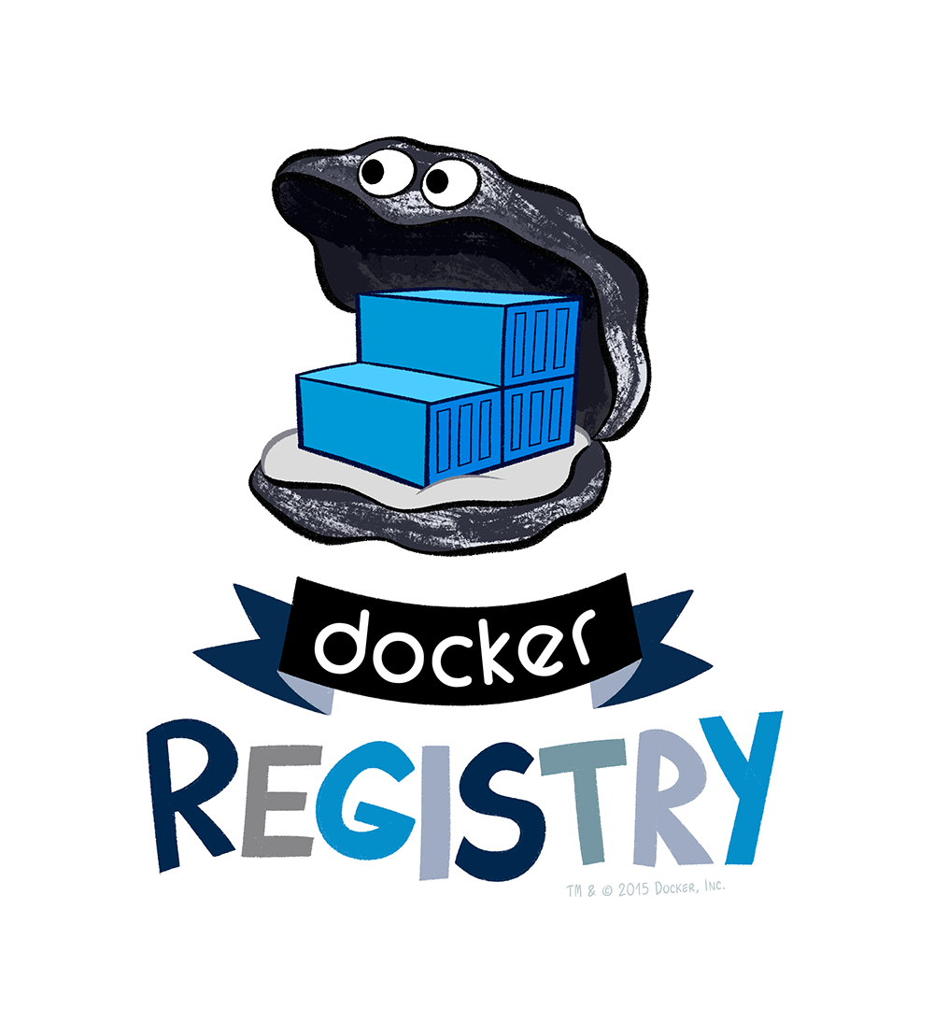
Registro

Slide 19
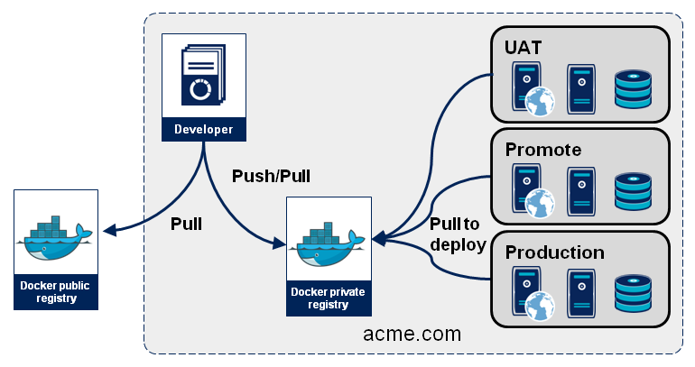
Registro
http://registry.rancher.signallink.us

Slide 20
Rancher

Slide 21
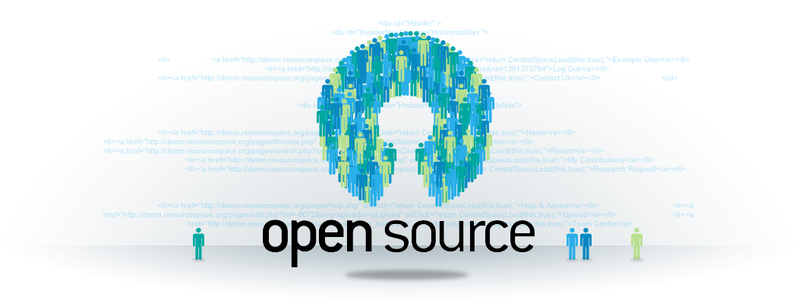

Rancher
O Rancher é um software de código aberto, que contém um conjunto de softwares necessários para o gerenciamento e orquestração de containers via web.

Slide 22
Rancher
O Rancher aceita tanto hosts Linux de nuvem pública, nuvem privada, servidores físicos ou máquinas virtuais, o Rancher não faz distinção em seu uso, implementando uma camada de serviços de infra-estrutura projetados especificamente para facilitar o gerenciamento de aplicações em contêineres.
Os serviços de infraestrutura do Rancher incluem rede, armazenamento, balanceador de carga, DNS, service discovery, cronjobs, etc.

Slide 23
Rancher – Construído em Kubernetes

Slide 24
Rancher – Construído em Kubernetes

Slide 25
Rancher – Construído em Kubernetes

Slide 26
Kubernetes

Slide 27

Kubernetes
Kuberentes é uma plataforma de open source de gerenciamento de containers de nível enterprise, baseado em 15 anos de experiência do Google e pronto para o mundo multi-cloud: nuvem pública, nuvem privada ou híbrida. Possui desenho modular e pode ser rodado em quase qualquer lugar.

Slide 28
Kubernetes - Arquitetura
O Kuberentes provê uma arquitetura flexível, e com mecanismo desacoplado de service discovery. Como a maioria de plataformas computacionais distribuídas, um cluster consiste:
- Pelo menos um master e múltiplos nodes de computação.
O master é responsável pela API, agendamento dos deployments e gerenciamento total do cluster.

Slide 29
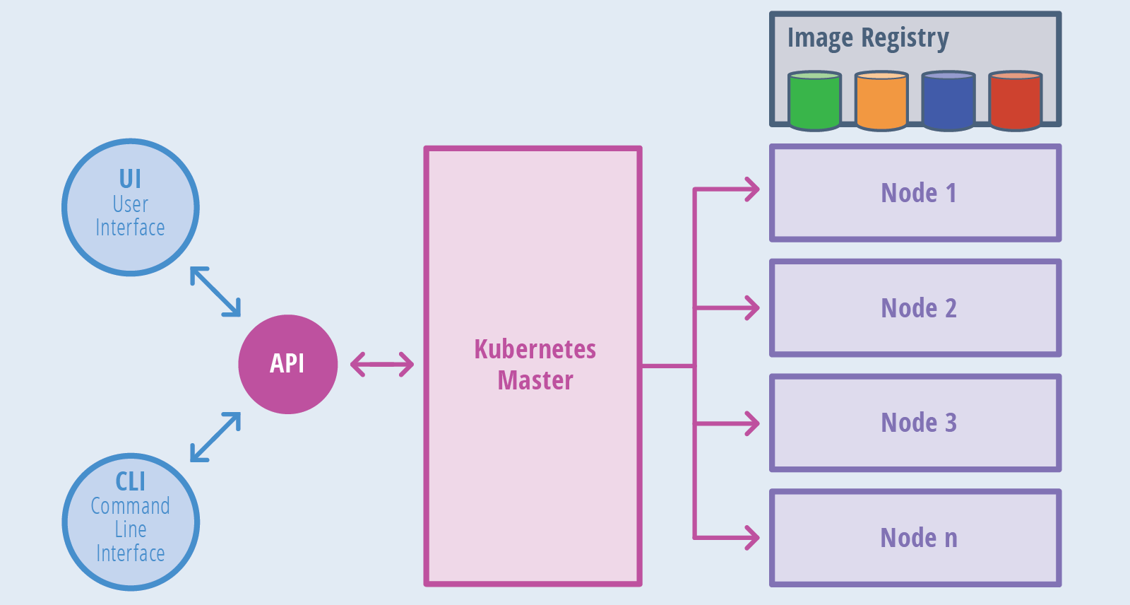
Kubernetes - Arquitetura

Slide 30
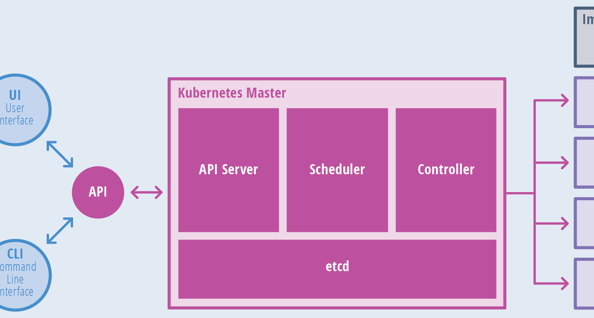
Kubernetes - Arquitetura

Slide 31
Kubernetes - Arquitetura
Cada nó do cluster roda:
- Container runtime, Docker ou Rocket, com os agentes para se comunicar com o master. (Kubelet, Kube-proxy)
- Componentes adicionais para logs, monitoramento, service discovery e add-ons opcionais.
Os nós, são os trabalhadores do Cluster. Eles expõem os serviços de computação, rede e armazenamento para as aplicações.

Slide 32
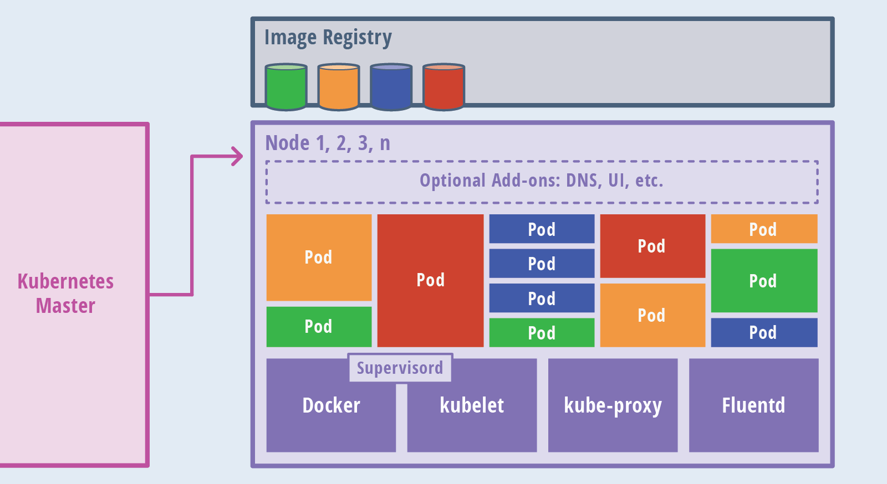
Kubernetes - Arquitetura

Slide 33
Kubernetes – Arquitetura do treinamento

Slide 34
Kubernetes - Componentes
Componentes do Kuberentes para usarmos em nossas aplicações containeirizadas:
Pods: Containers que trabalham em conjunto.
Services: Pods que trabalham em conjunto
Deployments: Provê um única declaração para Pods e ReplicaSets.
Labels: Usado para organizar serviços

Slide 35
Kubernetes - Componentes
Daemonsets: Rodar sempre um ou mais pods por nó.
Secrets: Salvar dados sensitivos como senhas de bancos de dados.
ConfigMaps: Arquivo de configurações que suas aplicações irão usar.
Cron Jobs: Executar tarefas temporais, uma vez ou repetidas vezes.

Slide 36
Kubernetes – O que podemos fazer
- Deployment de containers e controle de Rollout.
Descreva seus containers e quantos você quer com o "Deployment". Kuberentes irá manter esses containers rodando e irá gerenciar mudanças no deployment (como atualizar imagens ou mudar variáveis de ambiente) com um "rollout". Você pode pausar, resumir, e fazer rollback das alterações como você preferir.

Slide 37
Kubernetes – O que podemos fazer
- Empacotamento de recursos
Você pode declarar um mínimo e máximo de recursos computacionais (CPU & Memória) para seus containers. Kuberentes irá alocar seus containers onde eles puderem caber. Isto incrementa sua eficiência computacional e ultimamente ajuda a baixar seus custos.

Slide 38
Kubernetes – O que podemos fazer
- Service Discovery e Autoscaling.
Kubernetes pode automaticamente expor seus containers para a internet e outros containers no cluster. Ele automaticamente balanceia o tráfego através dos containers. Kubernetes suporta service discovery através de variáveis de ambiente e DNS. Você pode também configurar autoscaling baseado em CPU, Memória e rede para os containers aumentarem seus recursos de utilização.

Slide 39
Kubernetes – O que podemos fazer
- Cluster Heterogêneo
Kubernetes roda em qualquer lugar. Você pode construir seu cluster para um conjunto de VM's rodando na nuvem, on-premisses, ou bare metal dentro do seu data center.

Slide 40
Kubernetes – O que podemos fazer
- Armazenamento persistente
Kuberentes inclui suporte para armazenamento persistente conectado as aplicações stateless. Existe suporte para AWS EBS, GCP, e muitos, muitos, muitos outros.

Slide 41
Kubernetes – O que podemos fazer
- HA
Kuberentes é escalável para o planeta Terra. Isto requer atenção especial para funcionalidades de HA como multi-master ou cluster federation. Cluster Federation permite conectar clusters em conjunto, para permitir que se um cluster caia, os containers podem automaticamente serem movidos para o outro cluster.

Slide 42
Kubernetes – O que podemos fazer
Estes itens fazem o Kubernetes perfeito para rodar diferentes arquiteturas de aplicações, desde as monolíticas aplicações web, até aplicações de microserviços altamente distribuídos, e até mesmo aplicações batch.

Slide 43
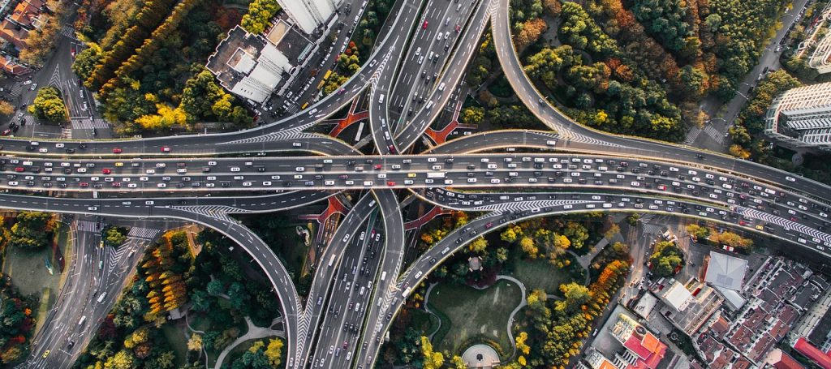
Kubernetes – Soluções
Alguns dos problemas que você irá enfrentar quando rodar aplicações containerizadas em um ambiente clusterizado, e como o Kubernetes resolve elas.

Slide 44
Kubernetes – Soluções
Scheduling
Você construiu sua grande aplicação baseada em containers? Seeeensacional!! Agora você precisa se certificar que ela irá rodar onde e quando ela deve. É importante para sua aplicação rodar nas máquinas corretas dentro do seu cluster.

Slide 45
Kubernetes – Soluções
Load balancing
Sua aplicação está up e rodando. Perfeito! agora você precisa se certificar que o tráfego do cliente é distribuído até mesmo através dos nós do seu cluster. É importante que sua aplicação esteja fazendo um bom uso dos recursos em cada host para aguentar a carga dos clientes. Você não quer que alguns containers trabalhem em carga máxima enquanto outros estão sem trabalhar.

Slide 46
Kubernetes – Soluções
Application scaling
Você tem seus containers rodando e o load balancer está distribuindo a carga muito bem entre eles. Muito, muito bom!! Agora você precisa trazer mais containers online para aguentar o tráfego crescente, e mesmo picos de demanda, e depois terminar os containers quando não são mais necessários. É importante poder suportar picos nas requisições do seu serviço.

Slide 47
Kubernetes – Soluções
Cluster management and monitoring
Agora que você tem sua aplicação rodando eficientemente em um cluster gigantesco, você tem que gerenciar ela. Você precisa definir, lançar, escalar, balancear o tráfego, e monitorar a saúde dos containers que estão rodando. Não é uma tarefa fácil.

Slide 48
Obrigado!!!
jonathanbaraldi@gmail.com
Obrigado!!!
slideshare.net/jonathanbaraldi

